Slide 1
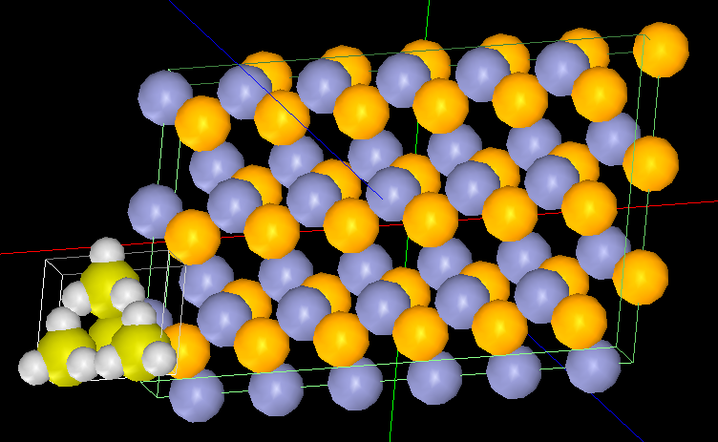
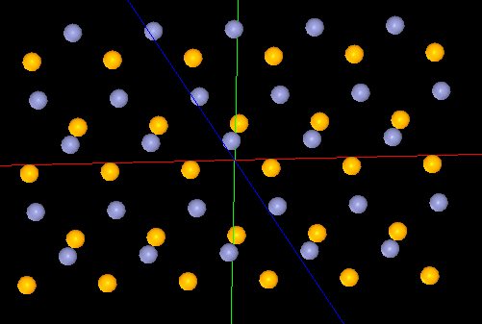
DFTB
(セレン化亜鉛 発光ダイオード、半導体レーザーの材料)
水素終端されたシリコン探針を使用
立方晶(空間群番号：216)
(110)面
Zn
Se

Slide 2
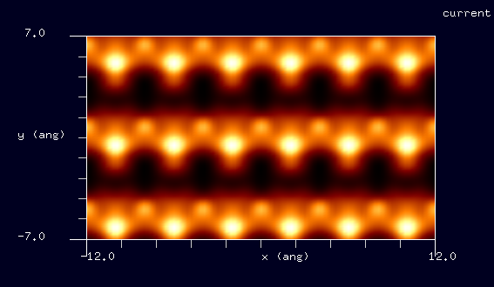

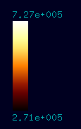
STM画像: 印加電圧4V, 探針と試料の最短距離0.99Å
最大電流 nA、最小電流 nA
Se
Zn
Notes:
DFTB_ConstHeightSTM_Inorganic_026a

Slide 3
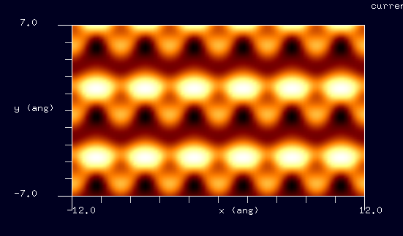
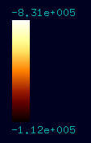
STM画像: 印加電圧-4V, 探針と試料の最短距離0.99Å
最大電流 nA、最小電流 nA
Se
Zn
Notes:
DFTB_ConstHeightSTM_Inorganic_026b

